Slide 1
令和２年度 草の根育成助成事業 「親子バルシューレ」
実施：令和2年10月12日～令和2年12月7日
会場：東京都北区赤羽
主催：特定非営利活動法人 れっど・しゃっふる

Slide 2
団体紹介 １ クラブ設立と目的
多種多彩なスポーツと文化に触れ合う中で、世代間を超えた交流の場の実現を目指し、平成20年に【総合型地域クラブ】として設立。
東京都北区赤羽地域を生活基盤とする住民が、日常生活の中でスポーツ・文化に触れることを楽しみ、健康体力の維持増進と会員・地域住民相互の親睦を図り、明るく豊かな生活の実現に資し、さらなる地域コミュニティーの普及振興に寄与することを目的としている。

Slide 3
団体紹介 ２ 活動内容
【小学生向け】
屋鋪要氏（元ジャイアンツ）の野球教室／サッカー教室／バルシューレ／子どもトラカル教室
元オリンピック選手渡邉高博氏の陸上教室／バスケットボール教室／ 理科実験教室
【大人向け】
大人のフットサル教室／バドミントン教室／大人のバレエストレッチ／大人のバレエ基礎教室
エンジョイ種目（バドミントン／バスケットボール／卓球）
【どなたでも】
三線教室／社交ダンス／ピラティス／詩吟楽しむ会
ノルディックウォーキング（ポールウォーキング）

Slide 4
取り組む課題
未就学児の運動実施の減少と
親子のコミュニケーション機会の減少
・外遊びが減った事や働き世代（子育て世代）の運動実施低下
・家族間コミュニケーションのきっかけ作りと運動実施の機会創出

Slide 5
助成事業の紹介１ 取り組み内容
ボールを使った遊びの要素を取り入れた運動プログラム
「バルシューレ」を「親子」で実施。
対象：未就学児とその保護者
〇子供たちは楽しみながら、コミュニケーション能力、ボールの扱う能力、自身の体の使い方、オールラウンドな運動能力を修得
〇子育て世代の運動実施で運動不足の解消、親子間のコミュニケーションの増加

Slide 6
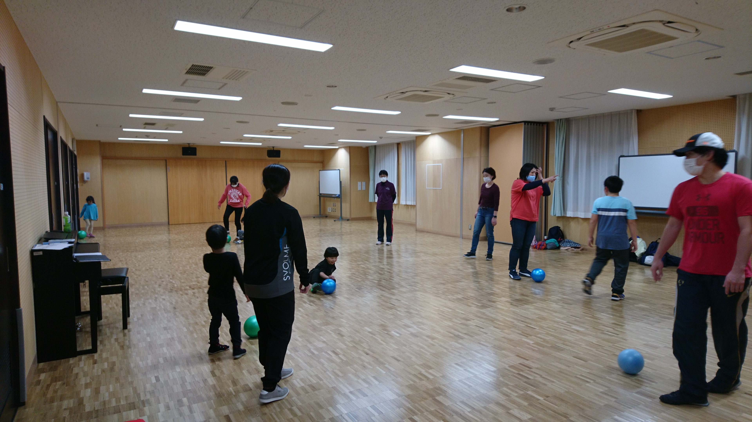
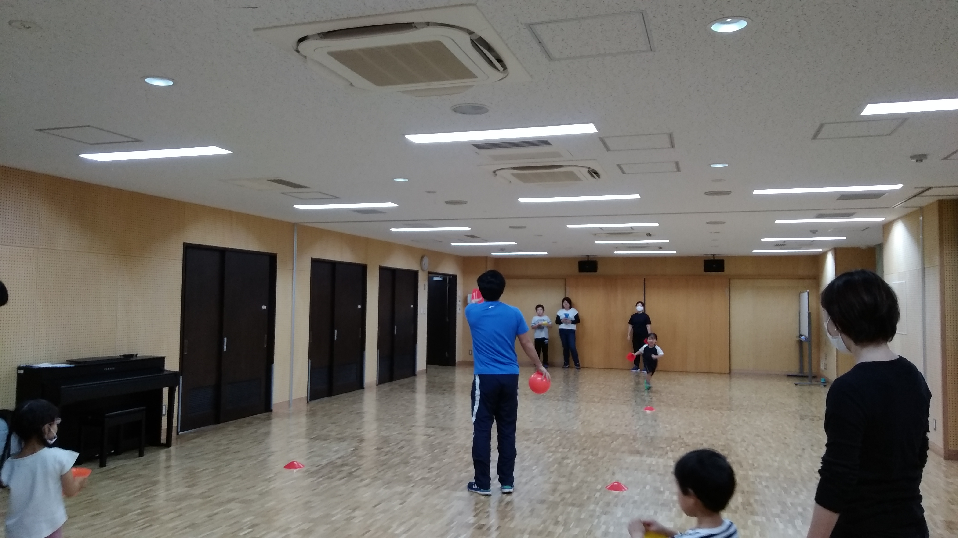
助成事業の紹介２ 活動の様子

Slide 7
助成事業の紹介３ 予算
○支出 １３９,９１９円
人件費（指導者謝金） ４４,５４８円
備品購入費（ラダー等） １９,６４６円
広告宣伝費（新聞折込） １９,９６５円
印刷製本費（チラシ作成）１０,８００円
会場費 ４４,９６０円
○収入 ７６,９１９円
参加費収入 ３０,０００円
クラブ拠出金 ４６,９１９円
○助成額 ６３,０００円

Slide 8
助成事業の紹介４ 事業成果
○保護者が褒めてあげたり声をかける事により、子供たちの健全育成に繋がった。
○親子で参加できるプログラムは子供たちの運動能力向上、コミュニケーション増加だけでなく、保護者の運動不足解消にも効果的。
○アンケートからも好評。→通っている園以外の友達ができた。苦手意識がなくなった。家族で公園へ行ってボールで遊ぶようになった。

Slide 9
助成事業の紹介５ 感染症対策、反省点
〇予定の施設が感染症対策で使用できず、別施設を利用した。
メリット→①検温器やアルコール除菌などは完備。②中止ではなく開催できた事。
デメリット→①使用料が高くなった。②狭かった為、メニューが限られた。
〇ボール等用具は活動終了後に１つ１つ除菌作業をした。メニューを家族間中心に変更。
→片付けは子供たちも手伝ってくれて、健全育成にも繋がった。
〇コロナ禍が多少なりと影響し、参加者数は予定より少なかった。
→ターゲット層へピンポイントにアプローチが必要だった。安心安全のアピールも必要だった。
→新聞折込は、今回の層ではほぼ効果はなかった。

Slide 10
助成事業の紹介６ 今後の取り組みと展望
今回の取り組みから
〇今後も親子の運動プログラムを実施し、全国でも課題になっている働き世代、子育て世代の運動実施にも貢献していきたい。
〇成果や効果はあったが、参加者が少ないと地域全体には薄い。今後はクラブやバルシューレの認知度を高め、「親子」や「バルシューレ」のプログラム参加率を高めていきたい。

